Slide 1
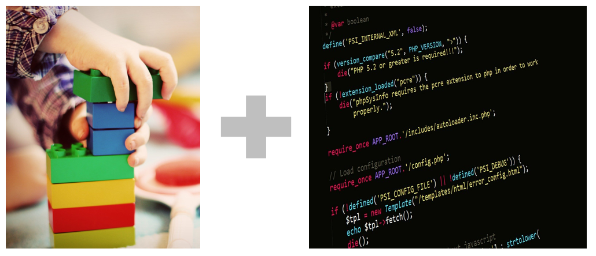
01.2
예제 실행해 보기
블록 코딩

Slide 2

01.2
예제 실행해 보기
코딩영역 전환하기

Slide 3
01.2
예제 실행해 보기

